Slide 1
Прием вычислений для случаев вида 26 + 7
Урок открытия нового знания

Slide 2
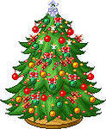
Турне – путешествие по маршруту
«Как елка наряжалась!»

Slide 3
Маршрутный лист
Логическая разминка
Устный счет
Решение примеров изученного вида
Решение примеров нового вида
Физминутка
Работа по учебнику
Самостоятельная работа
Физминутка
Итог урока. Рефлексия

Slide 4
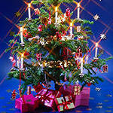
ГОРЯЩАЯ СВЕЧА
Наряжать елку стали при Николае I. Его супруга, императрица Александра Федоровна, урожденная принцесса Пруссии перенесла в Россию обычай украшать жилище елочкой с горящими свечами

Slide 5
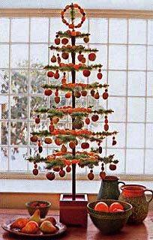
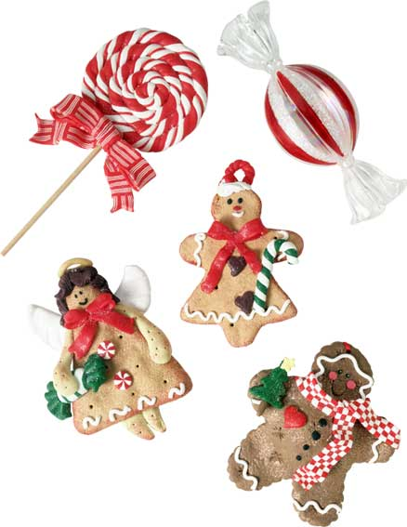
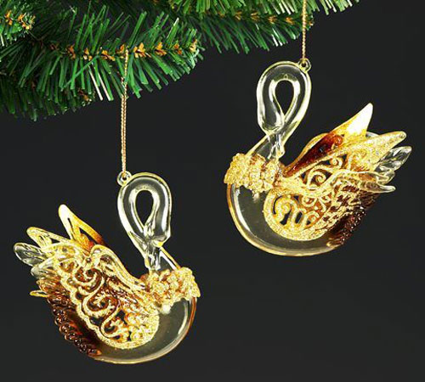
Сладости и фрукты

Slide 6
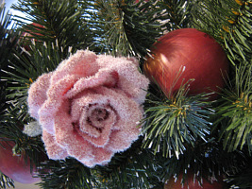
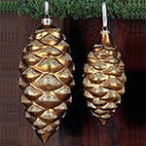
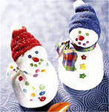
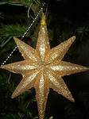
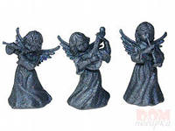
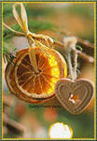
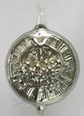
Бумажные цветы, позолоченные еловые шишки и пустые яичные скорлупки, а еще – фигурки из чеканной латуни – феи, ангелы

Slide 7
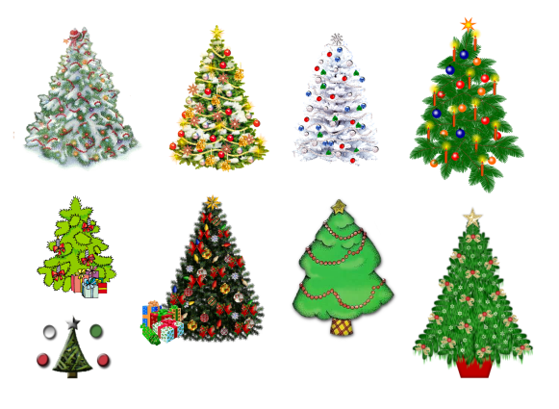
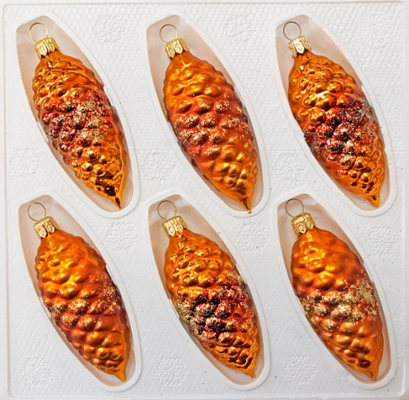
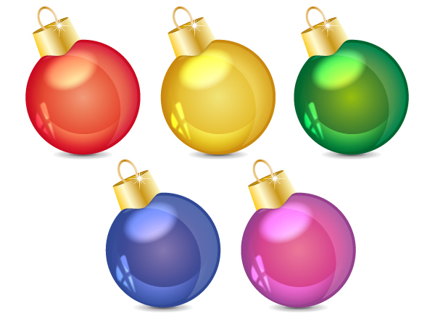
Физминутка

Slide 8
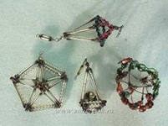
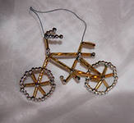
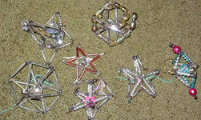
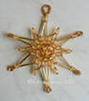
Наборные игрушки-конструкторы из проволоки и стекляруса

Slide 9
26 + 7 = 33
4 3
1. Дополняю слагаемое 26 до круглого числа.
2. Беру 4 у второго слагаемого.
3. Второе слагаемое 7 – это 4 и 3.
4. Решаю пример: к 26 + 4 = 30 и к 30 + 3 = 33
5. Значит к 26 + 7 = 33

Slide 10
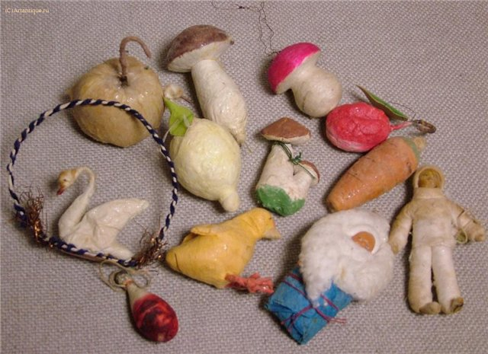
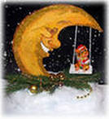
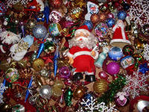
Игрушки ватные, пенопластовые, стеклянные

Slide 11
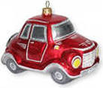
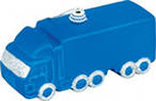
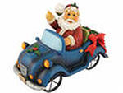
Игрушки в виде автомобилей

Slide 12
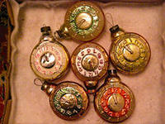
Игрушки в виде часов, которые показывали «двенадцать без пяти»

Slide 13
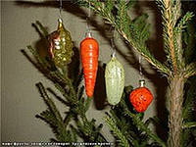
Игрушки в виде «царицы полей», кукурузы

Slide 14
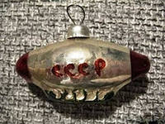
Игрушки в форме «летающей ракеты»

Slide 15
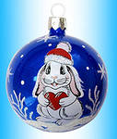
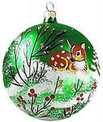
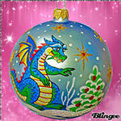
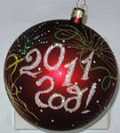
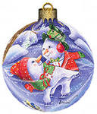
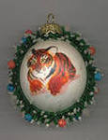
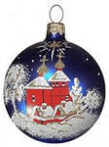
Елочные шары с изображением символов текущего года

Slide 16
Д/з с. 66 № 4, 5

Slide 17
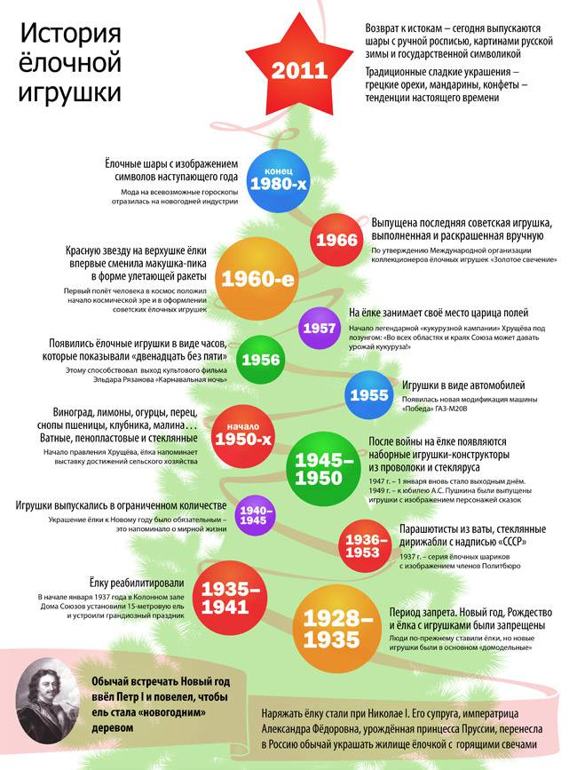
ПАМЯТКА

Slide 18
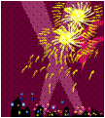
МОЛОДЦЫ!

